Slide 1
Aprendamos a Crecer
Orientación 4to Básico
Clase 4
Profesora: Romina Escalona

Slide 2
¿Qué haremos hoy?
Presentación del tema a trabajar
Conoceremos los efectos del cigarrillo en el organismo
Realizar las actividades del libro

Slide 3
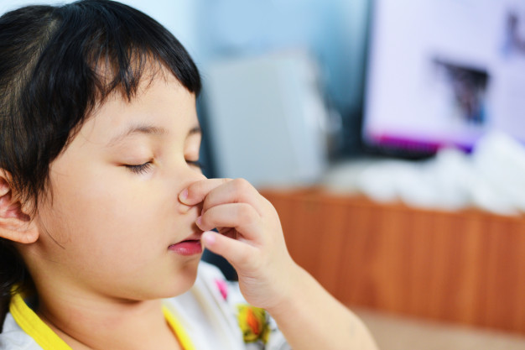
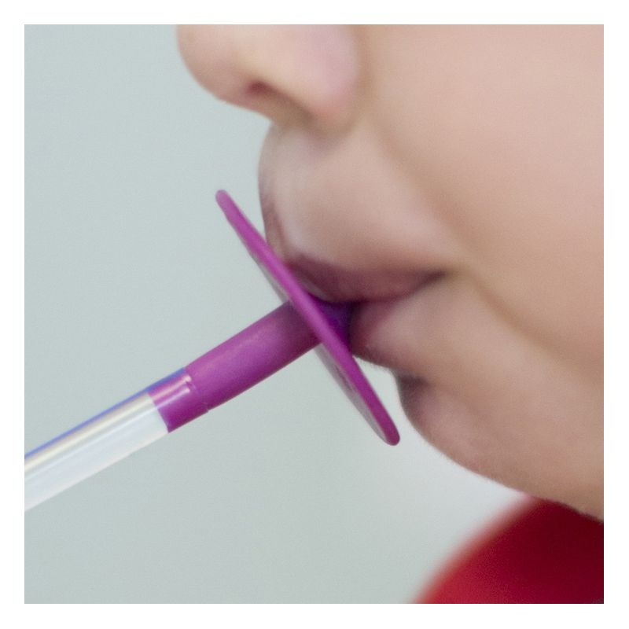
COMENZAREMOS CON UNA ACTIVIDAD PRACTICA…
Tápate la nariz con los dedos de tu mano e inhala y exhala por la boca 5 veces.
Con una bombilla de plástico en tu boca aspira por la boca, manteniendo la nariz tapada con tu mano.
¿Cómo se sintieron respirando por la bombilla?
¿Qué diferencias sintieron con la otra forma?

Slide 4
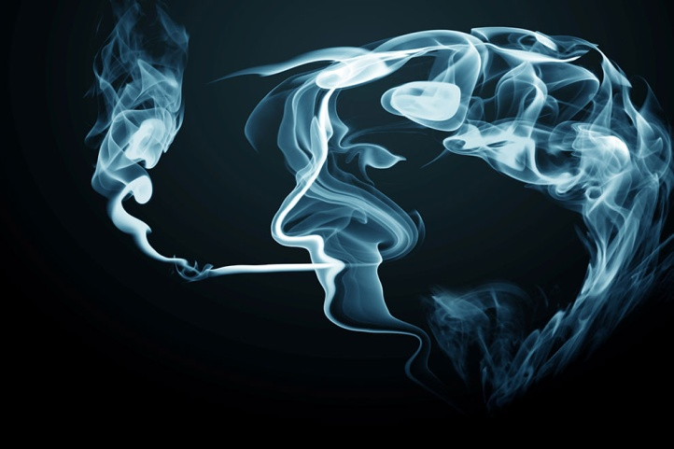
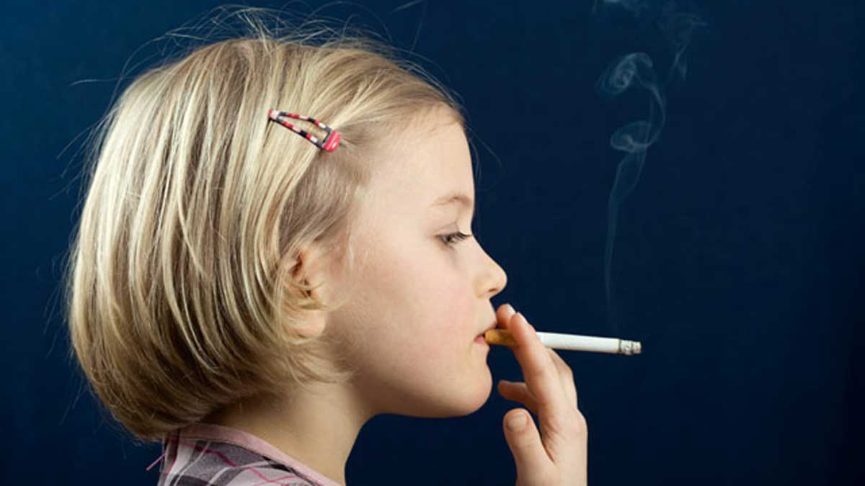
“los efectos del tabaco en nuestro organismo”
EL TEMA DEL DÍA DE HOY ES EL SIGUIENTE:

Slide 5
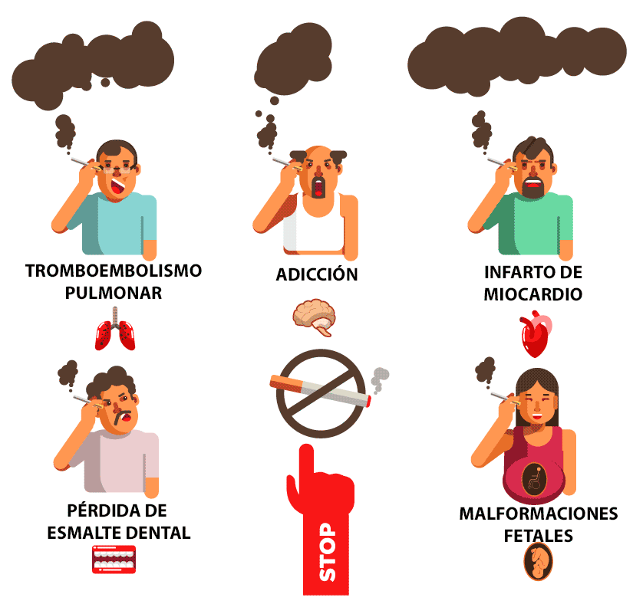
El Tabaco , a pesar de ser una droga legal , es la principal causa evitable de pérdida de salud y de muerte prematura en el mundo.
El propósito de esta clase es conocer los riesgos del consumo de tabaco para que, en el futuro, puedan decidir de manera informada y crítica si desean fumar o no.

Slide 6
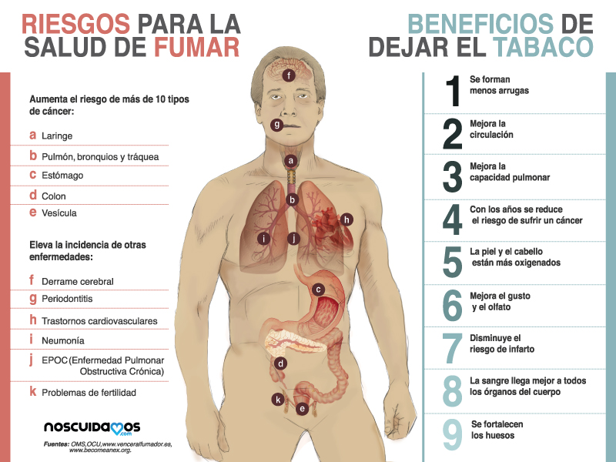

Slide 7
Actividad: ¡No más Tabaco, no más Humo!
A continuación, escucha y sigue la lectura sobre los efectos del consumo del Tabaco, en tu libro página 16.

Slide 8
Actividad 2: entrevista a algún familiar que fume

Slide 9
AHORA, PÓNTE COMODO Y…
Observa con mucha atención el siguiente video…
“EL TABACO MATA”

Slide 10
CUANDO FINALICES LA ACTIVIDAD, PÍDELE A TU APODERADO QUE ME ENVÍE UNA FOTO DEL LIBRO PARA VER LO BIEN QUE LO HICISTE

